Slide 1
KOZMETICKÉ PRÍPRAVKY
Mgr. Natália Gyepesová
Zš s Mš Gogoľova, Topoľčany

Slide 2
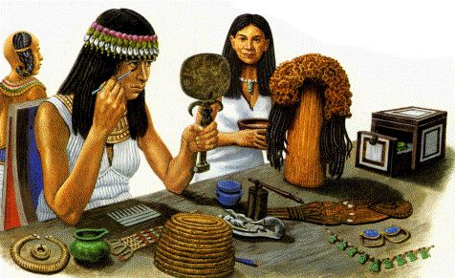
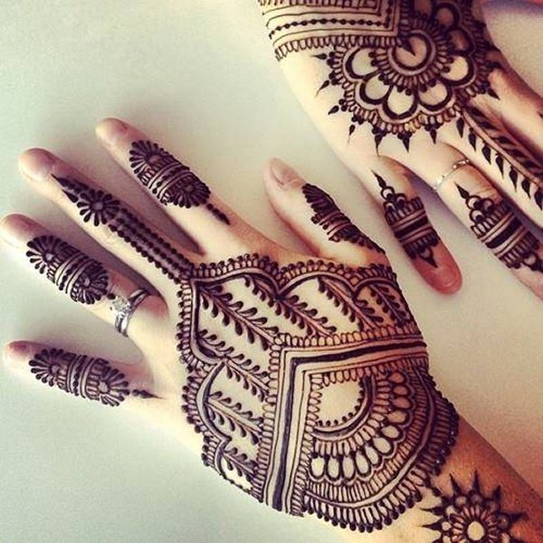
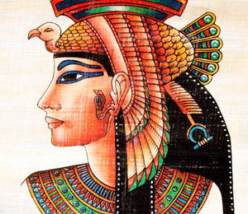
História kozmetiky
Človek si chránil kožu pred poveternostnými vplyvmi a hmyzom. Používali tuk z ulovených zvierat a výťažky z rastlín.
Starí Egypťania intenzívne využívali „prirodzené kozmetické prípravky“, farbili si nechty henou.
Priekopníčka líčenia a úpravy tváre bola Kleopatrea – farbila si mihalnice, riasy a obočie.

Slide 3
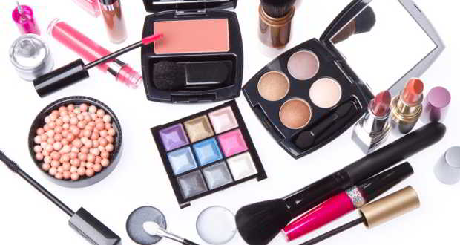
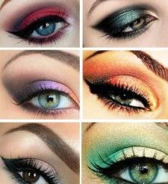
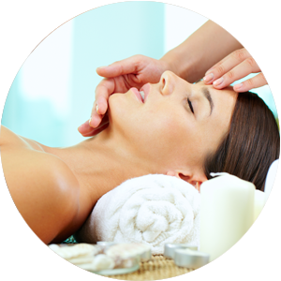
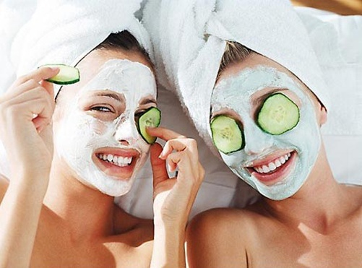
KOZMETICKÉ PRÍPRAVKY
Kozmetické prípravky sú najmä hygienické prostriedky bežného života – toaletné mydlá, zubné pasty, krémy, holiace prípravky, šampóny.

Slide 4
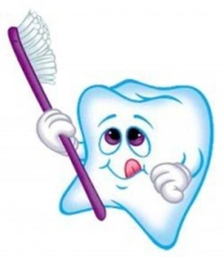
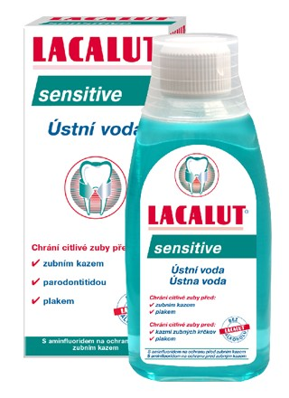
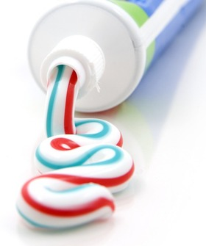
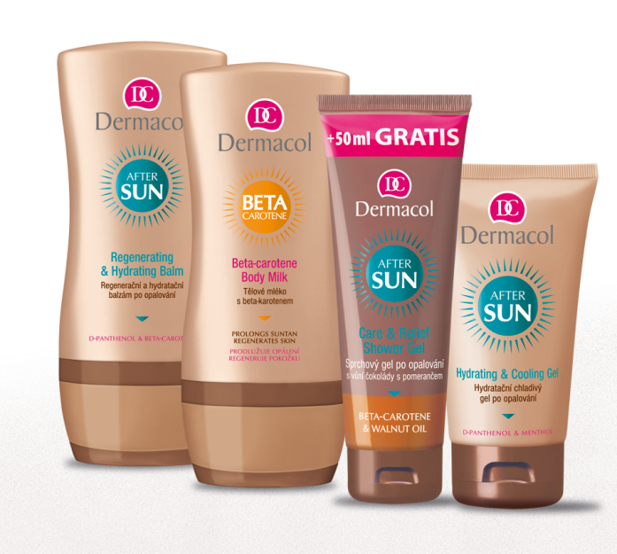
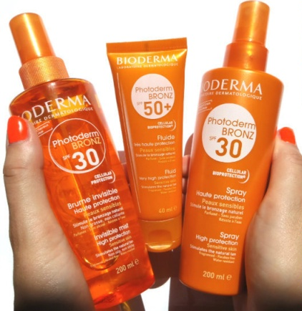
KOZMETICKÉ PRÍPRAVKY
Podľa funkcie:
Hygienické prípravky – čistenie a dezinfekcia tváre, tela, vlasov, zubov, ústnej dutiny, ...
Ochranná kozmetika - ochrana kože pred vplyvom prostredia, napr. chlad, sucho, vlhkosť, slnečné žiarenie, ...

Slide 5
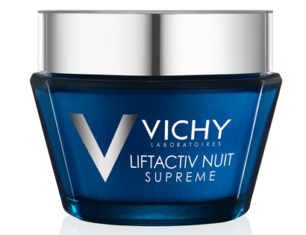
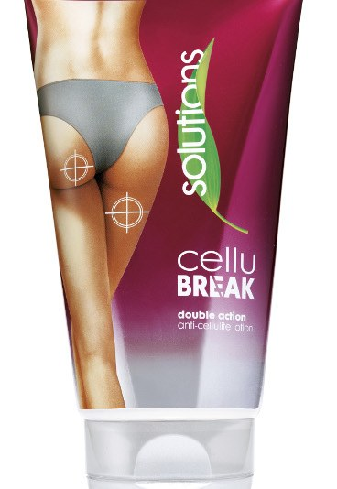
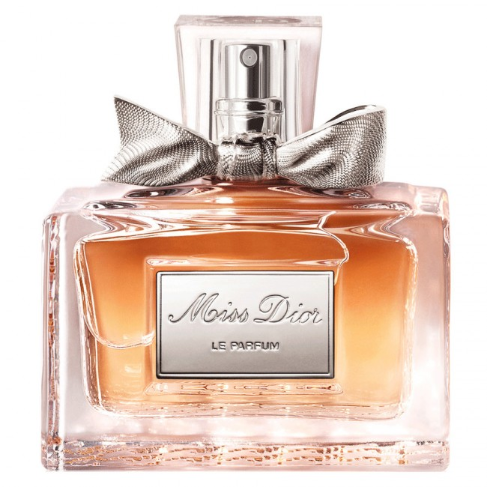
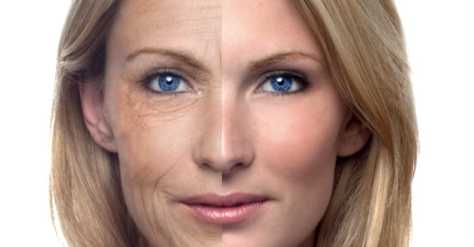
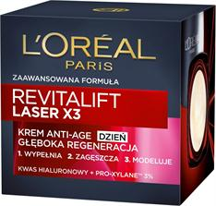
KOZMETICKÉ PRÍPRAVKY
Regeneračné prípravky – hydratačné, protivráskové, anticelulitídové. Účelom je spomaliť prejavy starnutia.
Vonná kozmetika – parfumy, parfumované a toaletné vody.

Slide 6
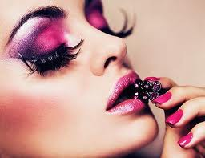
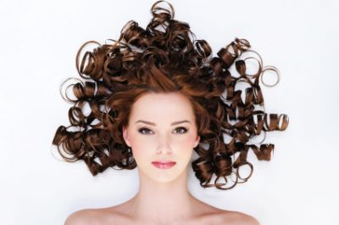
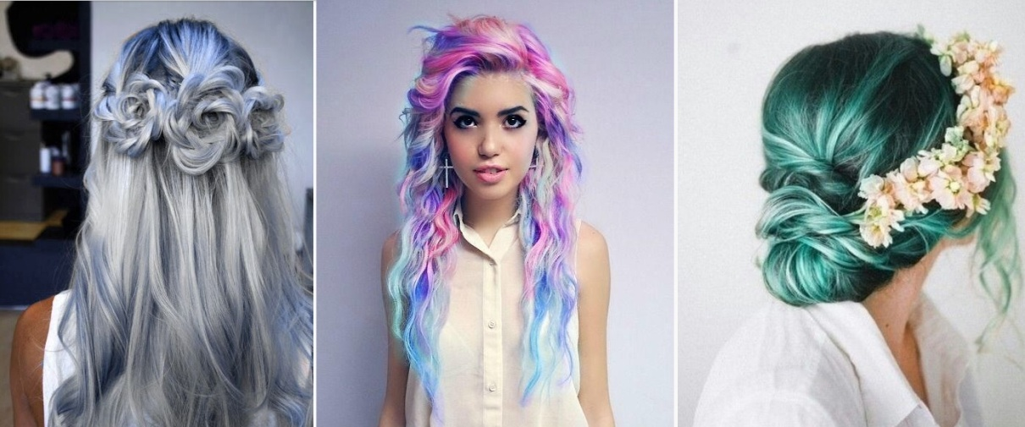
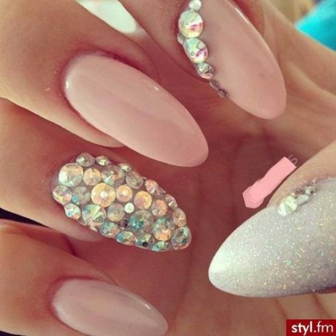
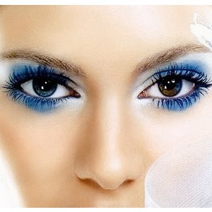
KOZMETICKÉ PRÍPRAVKY
Dekoratívna kozmetika – vytváranie farebných efektov alebo zakrývanie defektov kože, obočia, nechtov, vlasov. Prípravky na narovnávanie vlasov, fixáciu, kučeravenie.

Slide 7
Abrazívna látka - abrazívum
najdôležitejšia zložka zubných pást
čistí a leští povrch zuba,
odstraňuje zafarbené zubné povlaky
najpoužívanejším abrazívom je uhličitan vápenatý (veľmi jemný práškový vápenec)
zastavuje tvorbu bakteriálnych kyselín v ústach a tým zastavuje stratu vápnika zo zubnej skloviny

